Slide 1
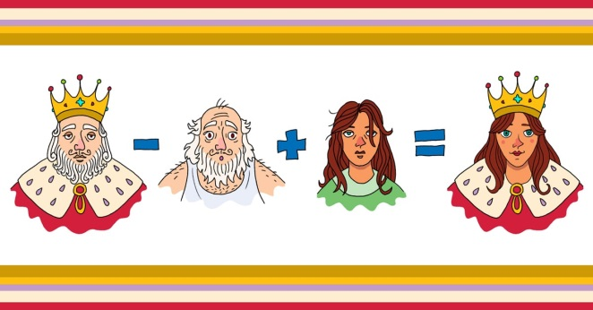
산업융합형 인공지능 청년혁신가 양성 과정
Word2Vec
2020.06

Slide 2
0. NLP 활용 분야
Language Translation
Sentiment Analysis
Web Search Application
Customer Service Automation
Text Classification
Topic Detection from Text
Language Modeling

Slide 3
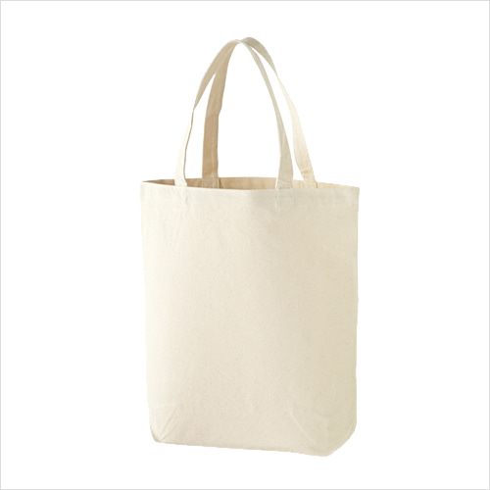
1. Bag of Words
■ 개념
백 안에 단어를 넣음
Awesome thank you
Great thank you
Not good, not bad
awesome
great
not
thank
good
thank
you
you
not
bad

Slide 4
1. Bag of Words
■ 개념
Encoding – 단어가 들어간 횟수 기준
Awesome thank you
awesome | thank | you | great | not | bad | good
1 | 1 | 1 | 0 | 0 | 0 | 0
awesome
thank
you
[1, 1, 1, 0, 0, 0, 0]

Slide 5
1. Bag of Words
■ 개념
Great thank you
awesome | thank | you | great | not | bad | good
0 | 1 | 1 | 1 | 0 | 0 | 0
great
thank
you
[0, 1, 1, 1, 0, 0, 0]
Not bad, not good
awesome | thank | you | great | not | bad | good
0 | 0 | 0 | 0 | 2 | 1 | 1
not
good
not
bad
[0, 0, 0, 0, 2, 1, 1]

Slide 6
1. Bag of Words
■ 활용
문장의 유사도를 알 수 있음
- Awesome thank you [1, 1, 1, 0, 0, 0, 0]
x x x x x x x
- Great thank you [0, 1, 1, 1, 0, 0, 0]
= 0 + 1 + 1 + 0 + 0 + 0 + 0 = 2
- Great thank you [0, 1, 1, 1, 0, 0, 0]
x x x x x x x
- Not bad, not good [0, 0, 0, 0, 2, 1, 1]
= 0 + 0 + 0 + 0 + 0 + 0 + 0 = 0

Slide 7

1. Bag of Words
■ 활용
머신 러닝의 입력값으로 사용 ← 문장을 숫자값으로 변경 가능하기 때문
Awesome thank you → happy
Great thank you → happy
Not good, not bad → unhappy
머신
러닝
감정 분석

Slide 8
1. Bag of Words
■ 단점
희소성(Sparsity) Awesome thank you → [1, 1, 1, 0, 0, 0, 0, 0, 0, 0, 0, 0, . . . , 0, 0]
많이 출현한 단어가 더 많은 힘을 가짐
the | man | girl | like | love
2 | 1 | 1 | 1 | 0
- the man like the girl
- the man love the girl
- the the the the the
2 | 1 | 1 | 0 | 1
5 | 0 | 0 | 0 | 0

Slide 9
1. Bag of Words
■ 단점
문장의 순서가 무시됨
I work at google.
I google at work.
오타, 줄임말에 취약함 ← 학습을 하지 않았기 때문

Slide 10
2. n - 그램
■ 개요
연속적인 n 개의 토큰으로 구성된 단어, 문자
1-gram (Unigram)
Word level: [fine, thank, you]
Character level: [f, i, n, e, , t, h, a, n, k, , y, o, u]
fine thank you

Slide 11
2. n - 그램
■ 개요
2-gram (Bigram)
Word level: [fine thank, thank you]
Character level: [fi, in, ne, e , t, th, ha, an, nk, k , y, yo, ou]
3-gram (Trigram)
Word level: [fine thank you]
Character level: [fin, ine, ne , e t, th, tha, han, ank, nk , k y, yo, you]
fine thank you
fine thank you

Slide 12
2. n - 그램
■ 사용 이유
Bag of Words 의 약점 극복
다음 단어 예측
오타 발견
단어 추천

Slide 13
2. n - 그램
■ Bag of Words 약점
machine learning is fun and is not boring
machine learning 조합을 찾기 어려움
not 이 어디에 위치하는지 모름
“machine is boring and learning is not fun” 과 구분이 안됨
Bag of Bigram
machine | fun | is | learning | and | not | boring | . . .
1 | 1 | 2 | 1 | 1 | 1 | 1 | . . .
machine learning | learning is | is fun | fun and | and is | is not | not boring | . . .
1 | 1 | 1 | 1 | 1 | 1 | 1 | . . .

Slide 14
2. n - 그램
■ Naïve next word prediction
how are you doing
how are you
how are they
Trigram | 횟수
how are you | 2
are you doing | 1
how are they | 1
Input box
how are you

Slide 15
2. n - 그램
■ Naïve spell checker
quality
quarter
quit
Bigram | 횟수
qu | 3
ua | 2
al | 1
li | 1
it | 2
ty | 1
ar | 1
rt | 1
te | 1
er | 1
ui | 1
qwal
qual

Slide 16
3. One-hot-encoding
■ 개요
자연어 처리 인공지능 프로그램에서는 “문자(text)”를 입력할 수 없다. 오로지 숫자 만이 입력 가능하다.
인코딩 예
“Love you. Thank you.”
고유한 단어 | 인코딩 | 원 핫 인코딩
love | 0 | [1, 0, 0]
you | 1 | [0, 1, 0]
thank | 2 | [0, 0, 1]

Slide 17
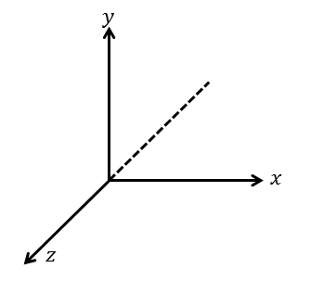
3. One-hot-encoding
■ 문제점
유사도
두 점 사이의 거리 ➔ 두 점 사이의 거리는 모두 같다.
코사인 유사도 ➔ 두 점 사이의 각도는 모두 90도로 그 값이 0 이다.
you
[1, 0, 0]
love
[1, 0, 0]
thank
[0, 0, 1]

Slide 18
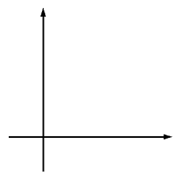
4. Embedding
One-hot-encoding에서 해결하지 못한 유사도를 파악하기 위해 사용됨
예) king, man, queen, woman
고유한 단어 | 원 핫 인코딩 | 임베딩
king | [1, 0, 0, 0] | [1, 2]
man | [0, 1, 0, 0] | [1, 3]
queen | [0, 0, 1, 0] | [5, 1]
woman | [0, 0, 0, 1] | [5, 2]
man
king
woman
queen
➔ one-hot-encoding 보다 저차원이고 유사도를 갖는다.

Slide 19
5. Word2Vec
■ 개요
2013년 Google에서 개발
단어 임베딩 방법 (단어 → 벡터)
유사도는 이웃하는 정도로 파악 (같이 등장하는 횟수가 많을 수록 두 단어는 비슷한 의미를 가진다)
생성 예 (window size = 1인 경우) “king brave man” “queen beautiful woman”
단어 | 이웃
king | brave
brave | king
brave | man
man | brave
queen | beautiful
beautiful | queen
beautiful | woman
woman | beautiful

Slide 20
5. Word2Vec
생성 예 (window size = 2인 경우)
단어 | one-hot-encoding | 이웃 | one-hot-encoding
king | [1, 0, 0, 0, 0, 0] | brave | [0, 1, 0, 0, 0, 0]
king | [1, 0, 0, 0, 0, 0] | man | [0, 0, 1, 0, 0, 0]
brave | [0, 1, 0, 0, 0, 0] | king | [1, 0, 0, 0, 0, 0]
brave | [0, 1, 0, 0, 0, 0] | man | [0, 0, 1, 0, 0, 0]
man | [0, 0, 1, 0, 0, 0] | king | [1, 0, 0, 0, 0, 0]
man | [0, 0, 1, 0, 0, 0] | brave | [0, 1, 0, 0, 0, 0]
queen | [0, 0, 0, 1, 0, 0] | beautiful | [0, 0, 0, 0, 1, 0]
queen | [0, 0, 0, 1, 0, 0] | woman | [0, 0, 0, 0, 0, 1]
beautiful | [0, 0, 0, 0, 1, 0] | queen | [0, 0, 0, 1, 0, 0]
beautiful | [0, 0, 0, 0, 1, 0] | woman | [0, 0, 0, 0, 0, 1]
woman | [0, 0, 0, 0, 0, 1] | queen | [0, 0, 0, 1, 0, 0]
woman | [0, 0, 0, 0, 0, 1] | beautiful | [0, 0, 0, 0, 1, 0]

Slide 21
5. Word2Vec
■ Training
input
hidden(linear neuron)
output(softmax)
king
1
0.1
0
0.9
0
w1
0
0
w2
0
0
0
0
0

Slide 22
5. Word2Vec
■ Training
optimizer
(gradient descent)
input
hidden(linear neuron)
output(softmax)
target
king
1
0.1
0
0
0.9
1
brave
0
w1
0
0
0
w2
0
0
0
0
0
0
0
0
cross entropy

Slide 23
5. Word2Vec
■ Training
optimizer
(gradient descent)
input
hidden(linear neuron)
output(softmax)
target
king
1
0.1
0
0
0.9
1
brave
0
w1
0
0
0
w2
0
0
0
0
0
0
0
0
cross entropy

Slide 24
5. Word2Vec
■ Training
optimizer
(gradient descent)
input
hidden(linear neuron)
output(softmax)
target
king
1
0.1
0
0
0.7
0
0
w1
0.2
1
man
0
w2
0
0
0
0
0
0
0
0
cross entropy

Slide 25
5. Word2Vec
■ Training
optimizer
(gradient descent)
input
hidden(linear neuron)
output(softmax)
target
0
0.1
1
king
brave
1
0.7
0
0
w1
0.2
0
0
w2
0
0
0
0
0
0
0
0
cross entropy

Slide 26
5. Word2Vec
■ Training
optimizer
(gradient descent)
input
hidden(linear neuron)
output(softmax)
target
0
0.1
0
brave
1
0.7
0
0
w1
0.2
1
man
0
w2
0
0
0
0
0
0
0
0
cross entropy

Slide 27
5. Word2Vec
■ Hidden Layer → word2vec
input
hidden(linear neuron)
output(softmax)
king
1
0.1
0
0.9
0
w1
0
0
w2
0
0
0
0
0

Slide 28
5. Word2Vec
■ Hidden Layer → word2vec
input
hidden(linear neuron)
1
고유 단어 | word2vec embedding
king | [1, 1]
brave | [1, 2]
man | [1, 3]
queen | [5, 5]
beautiful | [5, 6]
woman | [5, 7]
king
0
0
w1
0
w2
0
0

Slide 29
5. Word2Vec
■ Hidden Layer
입력층이 one-hot-encoding이므로 은닉층은 Look-up table 역할
input
hidden(linear neuron)
[
[1,0,0,0,0,0]
]
고유 단어 | word2vec embedding
king | [1, 1]
brave | [1, 2]
man | [1, 3]
queen | [5, 5]
beautiful | [5, 6]
woman | [5, 7]
[
[1, 1],
[1, 2],
[1, 3],
[5, 5],
[5, 6],
[5, 7]
]
×
king

Slide 30
5. Word2Vec
■ 유사도
word2vec 결과는 유사도를 보여줌
고유 단어 | one-hot- encoding | word2vec embedding
king | [1, 0, 0, 0, 0, 0] | [1, 1]
brave | [0, 1, 0, 0, 0, 0] | [1, 2]
man | [0, 0, 1, 0, 0, 0] | [1, 3]
queen | [0, 0, 0, 1, 0, 0] | [5, 5]
beautiful | [0, 0, 0, 0, 1, 0] | [5, 6]
woman | [0, 0, 0, 0, 0, 1] | [5, 7]
woman
queen
man
king

Slide 31
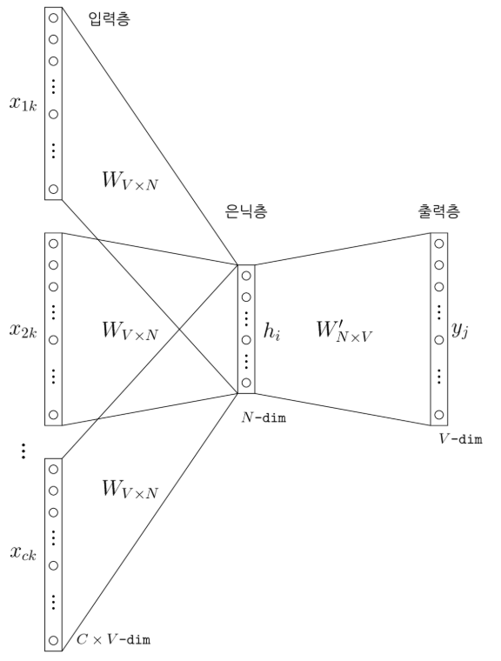
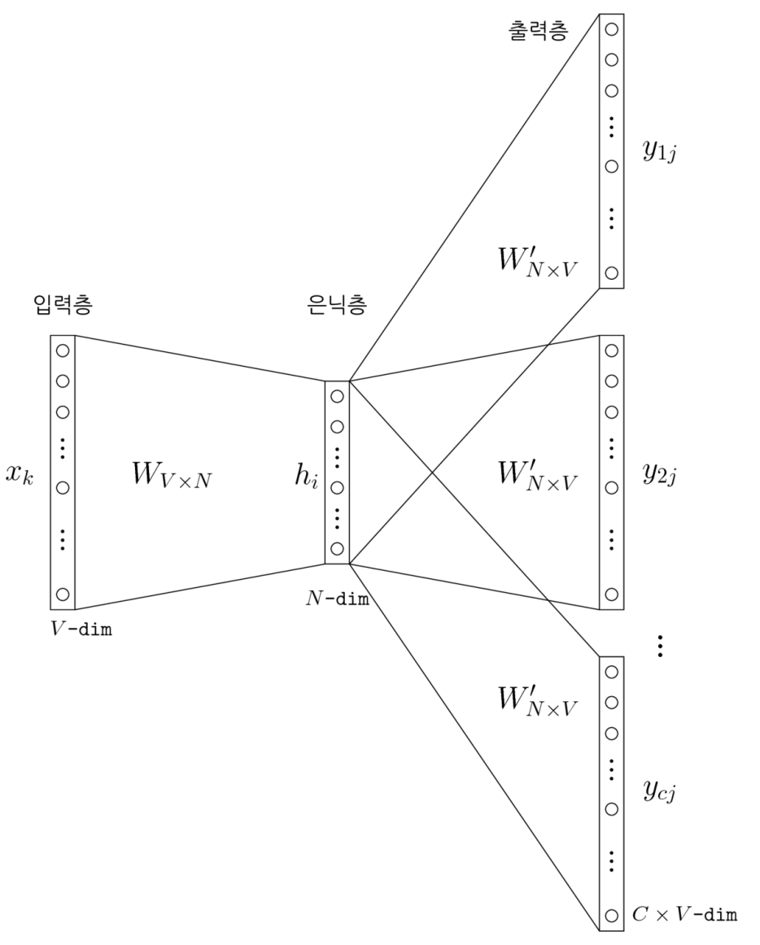
5. Word2Vec
CBOW Embedding
Skip-gram Embedding
복수 단어 나열 →
관련된 단어 추정
특정한 단어 →
문맥 가능 단어 예측

